Slide 1

Присвячено Анні Ахматовій

Slide 2
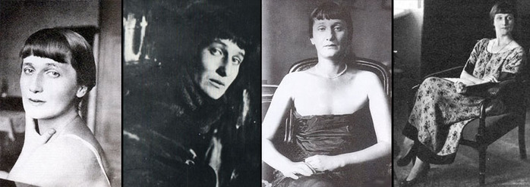

Slide 3
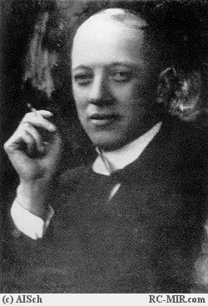
Николай Гумилев
Из логова змиева
Из логова змиева,
Из города Киева,
Я взял не жену, а колдунью.
А думал - забавницу,
Гадал - своенравницу,
Веселую птицу-певунью.
Покликаешь - морщится,
Обнимешь - топорщится,
А выйдет луна - затомится,
И смотрит, и стонет,
Как будто хоронит
Кого-то, - и хочет топиться.
Твержу ей: «Крещеному,
С тобой по-мудреному
Возиться теперь мне не в пору.
Снеси-ка истому ты
В днепровские омуты,
На грешную лысую гору».
Молчит - только ежится,
И все ей неможется,
Мне жалко ее, виноватую,
Как птицу подбитую,
Березу подрытую
Над очастью, Богом заклятою.

Slide 4
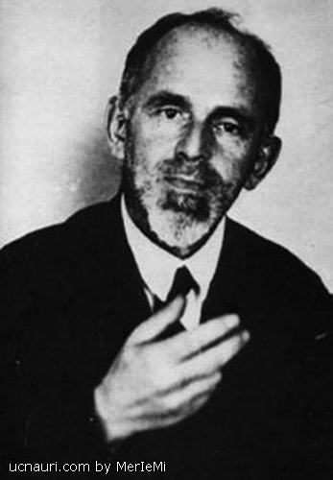
O. Мандельштам
Твое чудесное произношенье -
Горячий посвист хищных птиц.
Скажу ль: живое впечатленье
Каких-то шелковых зарниц.
«Что» - голова отяжелела.
«Цо» - это я тебя зову!
И далеко прошелестело:
Я тоже на земле живу.
Пусть говорят: любовь крылата, -
Смерть окрыленнее стократ.
Еще душа борьбой объята,
А наши губы к ней летят.
И столько воздуха и шелка
И ветра в шепоте твоем,
И, как слепые, ночью долгой
Мы смесь бессолнечную пьем.

Slide 5
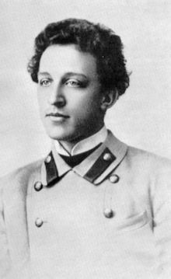
Александр Блок
Анне Ахматовой
«Красота страшна» - Вам скажут, -
Вы накинете лениво
Шаль испанскую на плечи,
Красный розан - в волосах.
«Красота проста» - Вам скажут, -
Пестрой шалью неумело
Вы укроете ребенка,
Красный розан - на полу.
Но, рассеянно внимая
Всем словам, кругом звучащим,
Вы задумаетесь грустно
И твердите про себя:
«Не страшна и не проста я;
Я не так страшна, чтоб просто
Убивать; не так проста я,
Чтоб не знать, как жизнь страшна».

Slide 6
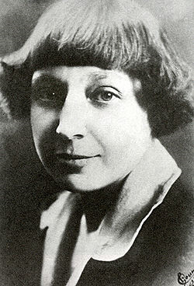
М. Цветаева
Анне Ахматовой
Узкий, нерусский стан -
Над фолиантами.
Шаль из турецких стран
Пала, как мантия.
Вас передашь одной
Ломаной черной линией.
Холод - в веселье, зной -
В Вашем унынии.
Вся Ваша жизнь - озноб,
И завершится - чем она?
Облачный - темен - лоб
Юного демона.
Каждого из земных
Вам заиграть - безделица!
И безоружный стих
В сердце нам целится.
В утренний сонный час, -
Кажется, четверть пятого,-
Я полюбила Вас,
Анна Ахматова.

